Slide 1
Upravljanje z bazo na nepovezan način v jeziku C#

Slide 2
Ideja
Imeli bomo grafični vmesnik, kjer bo možen pogled vseh naslovov filmov v bazi. Prav tako bo uporabnik dodajal nove filme.
Ob zagonu se vsi podatki iz baze prenesejo v naš program in zato se lahko povezava z bazo prekine.
Med delovanjem programa se vse spremembe dogajajo samo v internih tabelah, ko se program zapre bazo spet povežemo in tudi tam posodobimo podatke.

Slide 3
Struktura programa
Program ločimo na dva dela
Grafični vmesnik: Vsebuje vse, kar je na GUI izrisano. Prav tako je tukaj dodana vsa funkcionalnost gumbov.
Razred BazaFilmov, ki vsebuje vse metode za povezavo z bazo in pridobivanje podatkov. Vsebuje tudi metodo za dodajanje novih vrstic.

Slide 4
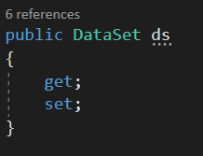
Objekt DataSet
Dataset je object, v katerega bomo shranili vse naše podatke iz baze, tako bomo lahko preko njega dostopali do vrstic, ki bodo enake kot v podatkovni bazi.

Slide 5
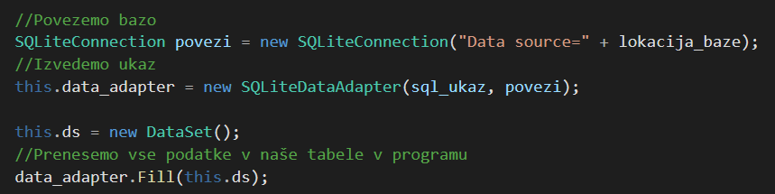
1.Korak: Povezava in prenos podatkov iz baze
lokacija_baze: Celotna pot, kjer se nahaja naša baza z filmi
sql_ukaz: Naš ukaz, ki ga bomo izvedli za prenos vseh podatkov
Zdaj imamo v this.ds shranjene vse podatke iz baze. Tukaj lahko potem povezavo z bazo zapremo.

Slide 6
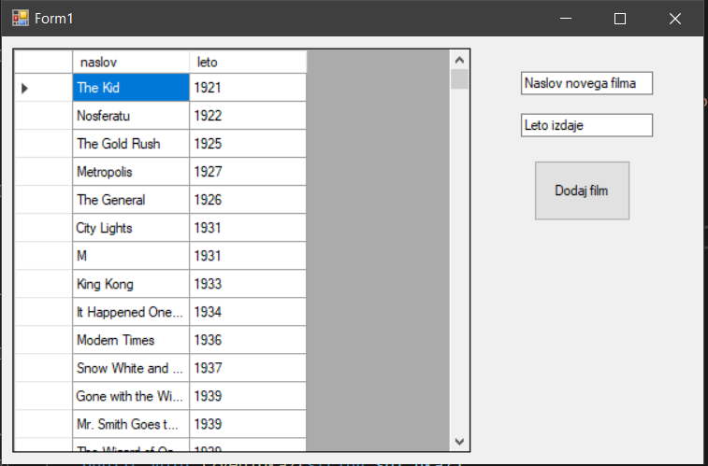
2.Korak: Prikaz v grafičnem vmesniku
Grafični vmesnik izgleda tako
Gridview, ki nam izpiše vse vrstice, ki smo si jih shranili iz naše baze
Gumb, s katerim uporabnik lahko doda nov film

Slide 7
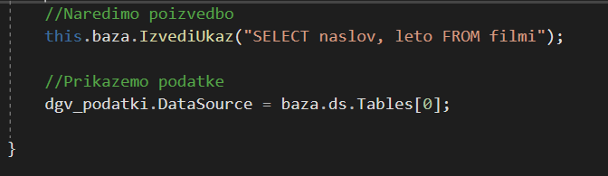
3.Korak: Polnjenje gridview z podatki iz baze
Kot smo že omenili vsi podatki v našem DataSet objektu. Do njih dostopamo z .Tables[0].
V gridview podatke vnesemo na sledeč način

Slide 8
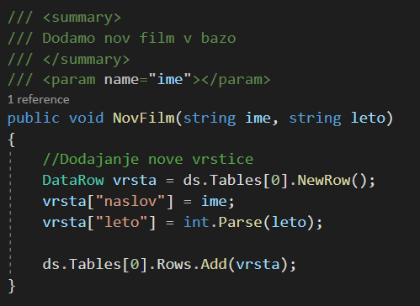
4.Korak: Dodajanje novega naslova
Ko uporabnik klikne gumb dodaj film, dodamo vrstico v naše tabele
POZOR! Trenutno smo nov film dodali samo v interne tabele v našem programu in ne še v bazo, saj do nje trenutno nimamo povezave.

Slide 9
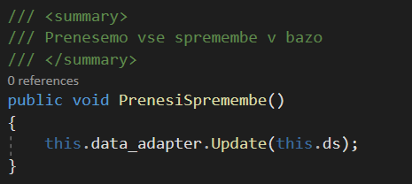
5.Korak: Shranjevanje sprememb v bazo
Podatke lahko zapisujemo v bazo ob različnih časih
1. Vsakič, ko program zapremo
2. Na določene intervale
To storimo z naslednjim ukazom

